Slide 1
Optimizasyon
Yrd.Doç.Dr.Nilüfer YURTAY
İletişim :
nyurtay@sakarya.edu.tr
(264) 295 58 98
BSM
Giriş

Slide 2
DOĞRUSAL PROGRAMLAMA
Sınırlı kaynakların kullanımını optimum kılmak için tasarlanmış matematiksel modelleme yöntemidir. Askerlik, endüstri, tarım, ulaştırma, ekonomi, sağlık sistemleri, sosyal bilimler de başarılı uygulamalar vardır. Bir doğrusal programlama hesaplamalarında çok fazla sayıda işlem vardır. Bu nedenle birçok bilgisayar yazılımı geliştirilmiştir (TORA).
BSM

Slide 3
DOĞRUSAL PROGRAMLAMA
Model Kurma
X şirketi M1 ve M2 hammaddelerinin karışımından elde edilen, iç ve dış duvar boyaları üretmektedir. Temel veriler aşağıdaki tablodadır.
 | Ton başına hammadde miktarı (TON) |  | Günlük maksimum kullanılabilirlik (TON)
 | Dış boya | İç boya
M1 | 6 | 4 | 24
M2 | 1 | 2 | 6
Ton başına kar (100 pb) | 5 | 4
BSM
Günlük iç boya talebinin en çok 2 ton olduğu belirlenmiştir.
Günlük iç boya talebinin günlük dış boya talebinden fazla olduğu, bu fazlalığın en çok 1 ton olduğu saptanmıştır.
Karar x1 = Dış boyanın günlük üretim miktarı (TON)
Değişkenleri x2 = İç boyanın günlük üretim miktarı (TON)

Slide 4
DOĞRUSAL PROGRAMLAMA
Z = 5x1 + 4x2 → Amaç fonksiyonu
6x1 + 4x2 ≤ 24 malzeme
1x1 + 2x2 ≤6 kısıtları
-x1 + x2 ≤ 1 diğer
x2 ≤ 2 kısıtlar
x1,x2 ≥ 0
Genel olarak Model;
Zmaks = 5x1 + 4x2
6x1 + 4x2 ≤ 24
x1 + 2x2 ≤ 6
-x1 + x2 ≤ 1
x2 ≤ 2
x1,x2 ≥ 0
BSM

Slide 5
DOĞRUSAL PROGRAMLAMA
ÖRNEK: ARAZİ KULLANIMI
Bir emlak şirketinin göl manzaralı 800 dönümlük bir arazisi vardır. Burada kurulması düşünülen site müstakil, dubleks ve tribleks tipte evlerden oluşacak ve toplam arazinin %15 i cadde, yol ve diğer kullanım alanları için ayrılacaktır. Farklı ev tiplerinin getirileri de farklıdır.
Ev Tipi | Müstakil | Dubleks | Tribleks
Ev başına net gelir (pb) | 10000 | 12000 | 15000
BSM
Sadece müstakil, dubleks ve tribleks evlere iskan izni verilecektir. Bir haneli müstakil evler toplamın %50 sini oluşturacaktır.
Fosseptik çukuru sayısını sınırlamak amacıyla bir haneli müstakil evlerin en az 2 dönüm, dublekslerin en az 3 dönüm, triblekslerin de en az 4 dönüm arazi içinde olması gerekiyor.
Her biri 1 dönüm olan eğlence ve dinlenme alanları 200 aile başına 1 adet olarak belirlenmiştir.
Yer altı suları ev ve bahçe kullanımına sunulmayacaktır

Slide 6
DOĞRUSAL PROGRAMLAMA
Su getirmenin maliyeti yapılacak olan ev sayısıyla orantılıdır. Bununla birlikte belediye en az 100000 pb lik bir bağlantı olması şartını koşmaktadır. Günlük su harcaması gün başına en çok 200000 kg ile sınırlandırılmıştır. Aşağıda hem bir ailenin ortalama su tüketimine ait varsayımlara, hem de su getirme maliyetine ait veriler yer almaktadır.
Ev Tipi | Müstakil | Dubleks | Tribleks | Dinlenme alanı
Birim başına su get. maliyeti (pb) | 1000 | 1200 | 1400 | 800
Birim başına su tüketimi (kg/gün) | 400 | 600 | 840 | 450
BSM

Slide 7
DOĞRUSAL PROGRAMLAMA
Şirket ilçe belediyesinin koyduğu kurallara uyacak şekilde eğlence ve dinlenme alanlarının sayısı ile birlikte, inşa edilecek her bir tip ev sayısına karar vermek durumundadır.
x1 = Müstakil ev sayısı
x2 = Dubleks ev sayısı
x3 = Tribleks ev sayısı
x4 = Eğlence ve dinlenme alanlarının sayısı.
Şirketin amacı, toplam getiriyi maksimum kılmaktır.
Zmaks = 10000x1+12000x2 + 15000x3 amaç fonksiyonudur.
Arazi kullanım kısıtı
2x1 + 3x2 + 4x3 + 1.x4 ≤ 680 (= 0.85x800 )
Müstakil ev gereksiniminin diğer tiplere olan oranıyla ilgili kısıt
x1/(x1 + x2 + x3) ≥ 0.50 veya (0.5x1 – 0.5x2 – 0.5x3 ≥ 0)
Eğlence ve dinlenme alanlarıyla ilgili kısıt
x4 ≥ (x1 +2 x2 +3 x3)/200 veya (200x4 – x1 – 2x2 – 3x3 ≥ 0)
Su getirme için gerekli sermaye kısıtı
1000x1 + 1200x2 + 1400x3 + 800x4 ≥ 100000
Su tüketimi kısıtı
400x1 + 600x2 + 840x3 + 450x4 ≤ 200000
Negatif olmama
x1 ≥ 0 , x2 ≥ 0 , x3 ≥ 0 , x4 ≥ 0
müstakil = 339.152 ≈ 339
dinlenme = 1.696 ≈ 2
dubleks = tribleks = 0
BSM

Slide 8
DOĞRUSAL PROGRAMLAMA MODELİNİN ÇÖZÜMÜ
Oluşturulan doğrusal programlama modelini genel olarak, grafik metodu ve simpleks metodu ile çözme imkânı mevcuttur. Her iki metodunda kullanım imkânları vardır. Bu metotların kullanma imkân ve sınırlarına göre de metot tercihleri şekillenecektir
BSM

Slide 9
DOĞRUSAL PROGRAMLAMA MODELİNİN ÇÖZÜMÜ
Grafik Metodu
Matematik olarak formüle edilen doğrusal programlama modelinin grafik metodu yardımıyla çözümü mümkündür. Özellikle iki boyutlu, yani iki değişkene sahip modellerin grafikle çözümü ve gösterilmesi oldukça kolaydır. Bu çözüm şeklini mak. ve min. örnekleri ile gösterelim
BSM

Slide 10
DOĞRUSAL PROGRAMLAMA MODELİNİN ÇÖZÜMÜ
Genel olarak Model;
Zmaks = 5x1 + 4x2
6x1 + 4x2 ≤ 24 (1)
x1 + 2x2 ≤ 6 (2)
-x1 + x2 ≤ 1 (3)
x2 ≤ 2 (4)
x1 ≥ 0 (5)
x2 ≥ 0 (6)
Yöntem, çevresi (1)’den (5)’e kadar olan kısıtlara sarılı alan olarak tanımlanan çözüm aralığının grafikte gösterilmesine dayanır. Optimum çözüm, amaç fonksiyonu z’nin değerini maksimum yapan noktadır.
BSM

Slide 11
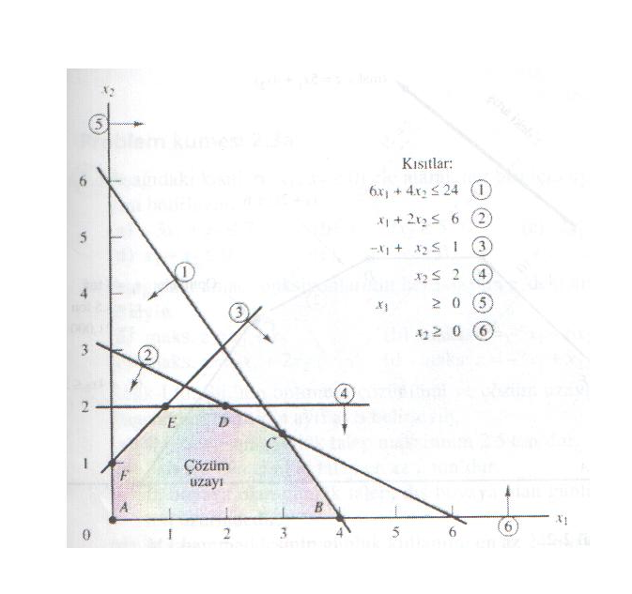
DOĞRUSAL PROGRAMLAMA MODELİNİN ÇÖZÜMÜ
BSM

Slide 12
DOĞRUSAL PROGRAMLAMA MODELİNİN ÇÖZÜMÜ
Amaç fonksiyonu z, her zaman çözüm alanının A,B,C,D veya E noktalarından birinde maksimum değerini alır. Hangi köşe noktanın optimum seçileceği, amaç fonksiyonunun eğimine bağlıdır. Örneğin, okuyucu aşağıda verilen tablodaki gibi amaç fonksiyonunda değişiklik yaparsa, optimum köşe noktaları da değişir.
Amaç Fonksiyonu | Optimum Köşe Nokta | Optimum Çözüm
z = 10 x1 + x2 | B | x1 = 2 , x2 = 0, z = 20
z = x1 + 20 x2 | D | x1 = 3/13 , x2 = 24/13, z = 483/13
z = -4 x1 + 2 x2 | E | x1 = 0 , x2 = 3/3 , z = 2
z = - x1 - x2 | A | x1 = 0 , x2 = 0 , z = 0
BSM

Slide 13
ÖDEV
X1 ve x2 mamülleri A ve B işlem merkezlerinde sırasıyla işlenerek satılmaktadır. X1 mamülü A merkezinde 3 saatte B merkezinde 5 saatte, x2 mamülü A merkezinde 5 saatte B merkezinde 2 saatte işlenmektedir. Ayrıca x1 mamülünün satışından 5 TL x2 mamülünün satışından 3 TL kar elde edilmektedir. A ve B merkezlerinin günlük işlem kapasiteleri sırasıyla 15 ve 10 saattir. İstenen, x1 ve x2 mamüllerinden günde kaç adet yapalım ki kar en büyük olsun.
BSM

Slide 14
Kaynaklar
Yöneylem Araştırması, Hamdy A. Taha, Çeviri:Ş.Alp Baray, Şakir Esnaf, Literatür Yayıncılık, 2000.
Yöneylem Araştırması ve Teknikleri, İbrahim Doğan, Bilim Teknik Kitabevi,1994.
“Applied Combinatorics”, Alan Tucker, John Wiley&Sons Inc, 1994.
“Applications of Discrete Mathematics”, John G. Michaels, Kenneth H. Rosen, McGraw-Hill International Edition, 1991.
“Discrete Mathematics”, Paul F. Dierker and William L.Voxman, Harcourt Brace Jovanovich International Edition, 1986.
“Discrete Mathematic and Its Applications”, Kenneth H. Rosen, McGraw-Hill International Editions, 5th Edition, 1999.
“Discrete Mathematics”, Richard Johnson Baugh, Prentice Hall, Fifth Edition, 2001.
“Discrete Mathematics with Graph Theory” , Edgar G. Goodaire, Michael M. Parmenter, Prentice Hall, 2nd Edition, 2001.
“Discrete Mathematics Using a Computer”, Cordelia Hall and John O’Donnell, Springer, 2000.
“Discrete Mathematics with Combinatorics”, James A. Anderson, Prentice Hall, 2000.
“Discrete and Combinatorial Mathematics”, Ralph P. Grimaldi, Addison-Wesley, 1998.
“Discrete Mathematics”, John A. Dossey, Albert D. Otto, Lawrence E. Spence, C. Vanden Eynden, Pearson Addison Wesley; 4th edition 2001.
“Essence of Discrete Mathematics”, Neville Dean, Prentice Hall PTR, 1st Edition, 1996.
“Mathematics:A Discrete Introduction”, Edvard R. Schneiderman, Brooks Cole; 1st edition, 2000.
“Mathematics for Computer Science”, A.Arnold and I.Guessarian, Prentice Hall, 1996.
“Theory and Problems of Discrete Mathematics”, Seymour Lipschuts, Marc. L. Lipson, Shaum’s Outline Series, McGraw-Hill Book Company, 1997.
“2000 Solved Problems in Discrete Mathematics”, Seymour Lipschuts, McGraw- Hill Trade, 1991.
BSM

